Slide 1
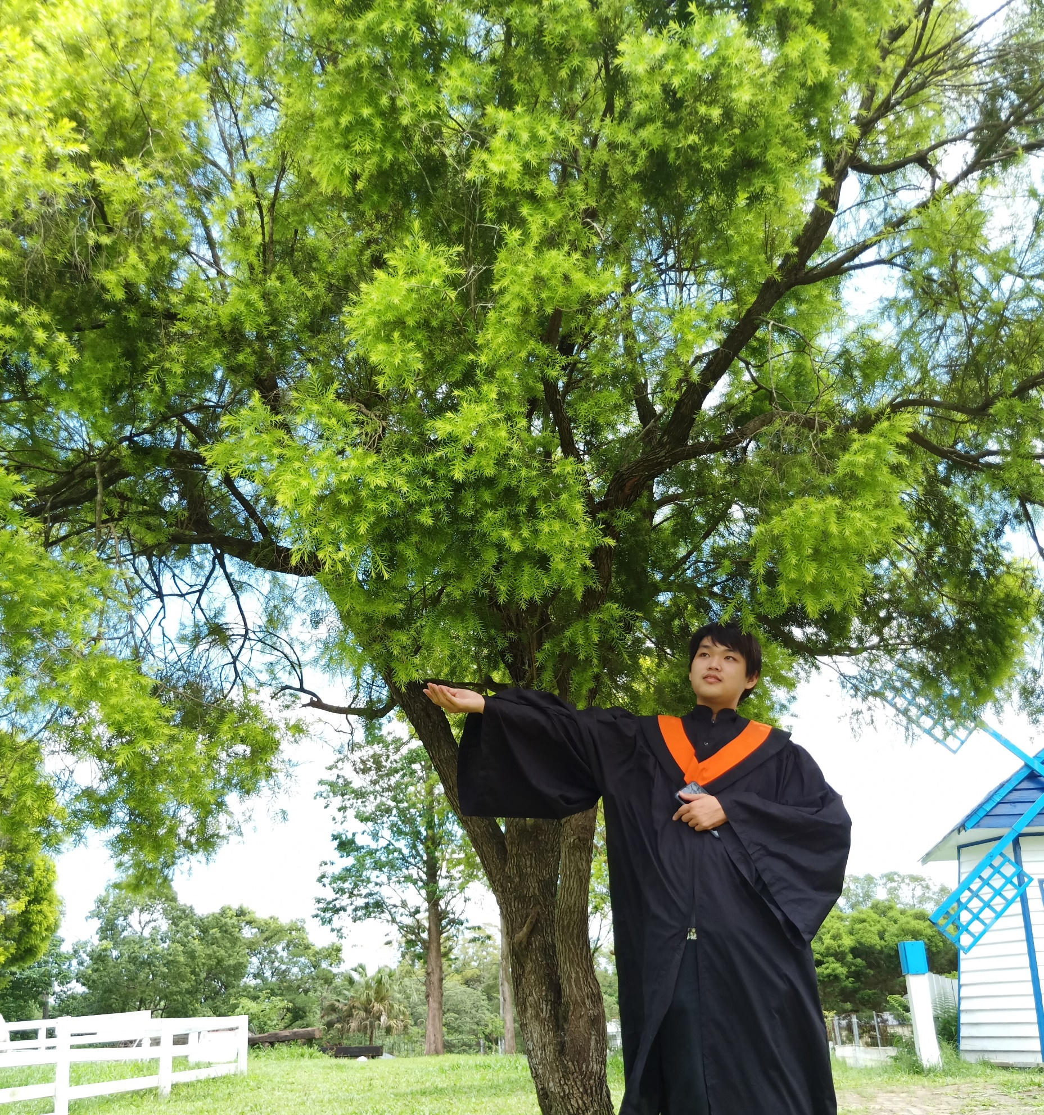

自我介紹
王鼎慈
王鼎慈
台灣大學生物機電工程學系
1

Slide 2

目 錄
關於我
過去經歷
研究成果
2

Slide 3






關於我
王鼎慈 基本訊息
年齡 ：26歲 生日 ：1998-03-12
居住地 ：桃園市 兵役 ：4/10退伍
學歷 ：北大資工系/台大生物機電研究所
求職意向：軟體/韌體工程師 工作地點：不拘
個人資料
求學/工作
程式技能
碩士論文：影像處理、深度學習
人格特質：
個人興趣：游泳、組電腦、登山、打網球
Resume
3

Slide 4
關於我
中華精測股股份有限公司 智慧設計部 2023.11-2025.4
[Pin針耗損自動檢驗] [載板瑕疵智慧偵測] [訊號自動布局演算法]
個人資料
國立臺灣大學生物機電工程所碩士班 2021.4-2023.7
[中技社AI創意競賽 獲 第三名] [正瀚生技創新獎 獲 新銳潛力獎]
求學/工作
程式技能
國立中山大學電機工程碩士班(休學) 2020.9-2021.2
- [擔任高雄大學資料探勘助教]
恆碩科技股份有限公司暑期實習 2018.6-2018.8
- [機械軸卡控制] [標籤辨識] [資料庫維護]
就讀國立臺北大學資工系 2016.9-2020.6
- [影像處理] [嵌入式系統] [軟體工程]
Resume
4

Slide 5
關於我
C/C++/C#
大學部畢業專題、嵌入式系統
個人資料
Android
大三: 軟體工程期末專題
求學/工作
程式技能
Visual Basic
恆碩科技: 專利軟體加密/資料庫系統維護
MATLAB
中山碩一: 數位訊號處理課程
Python
現職/碩士: 深度學習/機器學習/影像處理
Resume
5

Slide 6
關於我
Linux
碩士期間: 茶菁拍攝模組、自動辨識系統
個人資料
SQL語法
碩士期間: 建置茶菁後台資料庫
求學/工作
程式技能
HTML/CSS/JS
研究展示: 架設AI模型服務網站與使用者介面
Django
碩士期間: 茶菁服務網站維護
Node.js
碩士期間: 架設伺服器、拓展服務網站功能
Resume
6

Slide 7


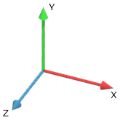


過去經歷
影像處理
+
機器學習
大學/實習
碩士時期
大學部專題
軟體工程
嵌入式系統導論
基於影像處理的
居家緊急事件識別
多人分工完成大型的
Android apps專案
熟悉嵌入式系統架構，驅動撰寫和IC元件組織
中華精測
機械軸卡控制
影像處理工具庫
公司軟體維護
C語言進行研華機械
軸卡的相機座標
透過C++使用eVision進行影像處理、二維條碼辨識、字體識別
VB平台的 SQL資料庫程式維護、公司專利軟體加密
Resume
7

Slide 8






過去經歷
大學/實習
碩士時期
影像處理課程
機器學習課程
深度學習之應用
修習台大影像處理課程，
了解訊號原理並實作專案
以數學角度參透機器學習公式
並實作各式模型
修習陳縕儂ADL課程，學習語意分析原理並實作LLM模型
中華精測
建置全端茶菁分級系統
中技社AI創意競賽
正瀚生技創新獎
串接AI辨識與SQL服務、樹梅派與使用操作程式完成系統之開發
以AGX Xavier與2D LiDAR的
蘆筍田自走車 獲第三名佳績
茶菁分級開發使用者視覺化
資訊窗口，獲創新獎佳績
Resume
8

Slide 9



過去經歷
大學/實習
碩士時期
Pin針耗損自動檢驗服務
載板瑕疵智慧偵測
依據Probe Card影像判斷
不合格之Pin針並分析其耗損類型
解析載板設計資訊，比對實際載板，查看其一致性或偏移型量
中華精測
訊號自動布局演算法
產線操作程式開發
使用AI方式與相關演算發開發
IC substrate的自動布局程式
依據實務需求開發多種產線程式，如檔案解析、機器操作或資訊整合
Resume
9

Slide 10
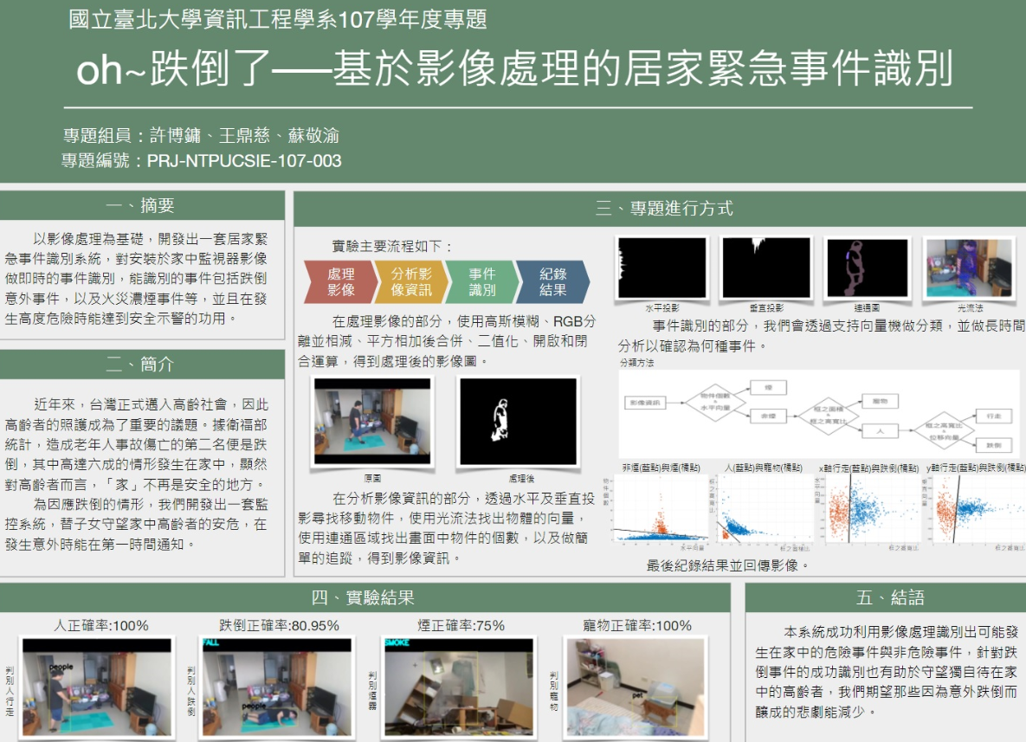
研究成果
Oh~跌倒了 基於影像處理的居家緊急事件識別
大學部
碩士班
主要負責 : A. 光流分析 B. 煙霧偵測
C. 影像處理 D. 移動物追蹤
Resume
10

Slide 11
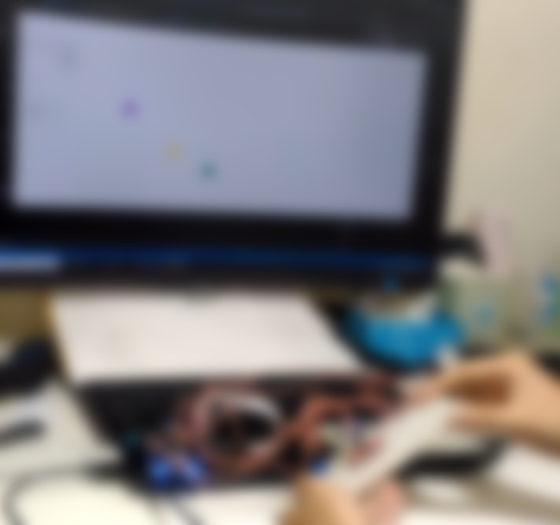
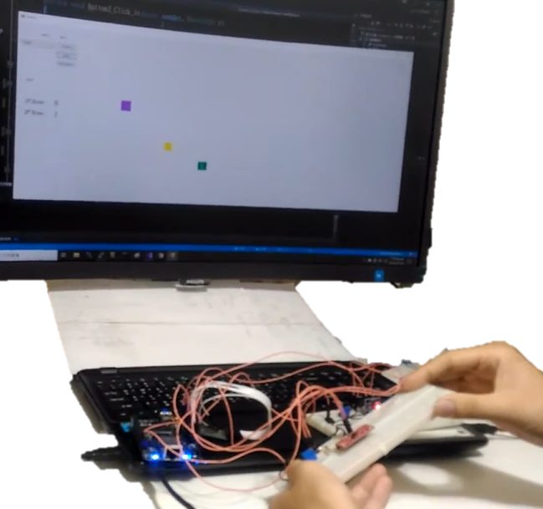
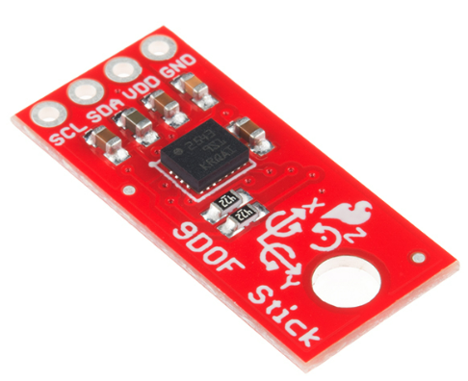

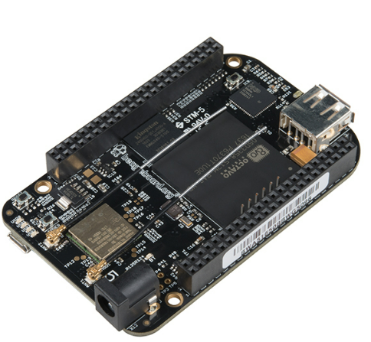

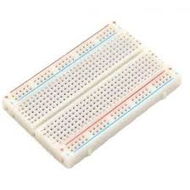
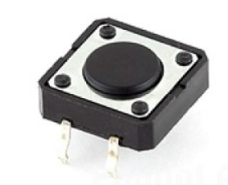

研究成果
運動感知/無線操作之自製電玩手把
大學部
藍芽
碩士班
自製雙人對戰遊戲
Player1
Player2
實機演示情景
載板版: 接收九軸、按鈕元件的訊號並藍芽傳輸至主機
主機端: 操作電腦藍芽Port接收載板的訊號
Resume
11

Slide 12
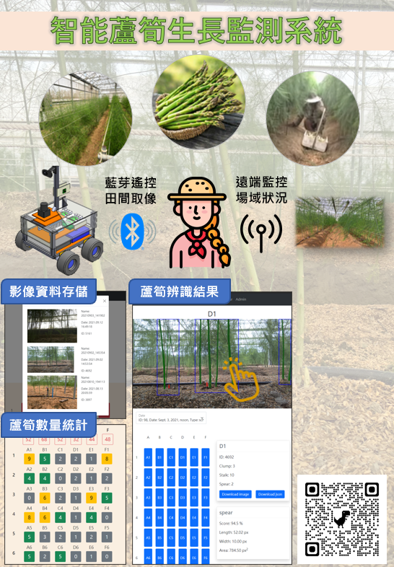

研究成果
智能蘆筍生長監測系統
中技社AI創意競賽之AI與農林漁牧 獲第三名
大學部
展示影片
碩士班
https://youtu.be/ZAlINgqVIzI
主要負責 : A. 載具車樹梅派系統 B. 使用者控制Apps
C. 手機連線載具車 D. 取像鏡頭
Resume
12

Slide 13
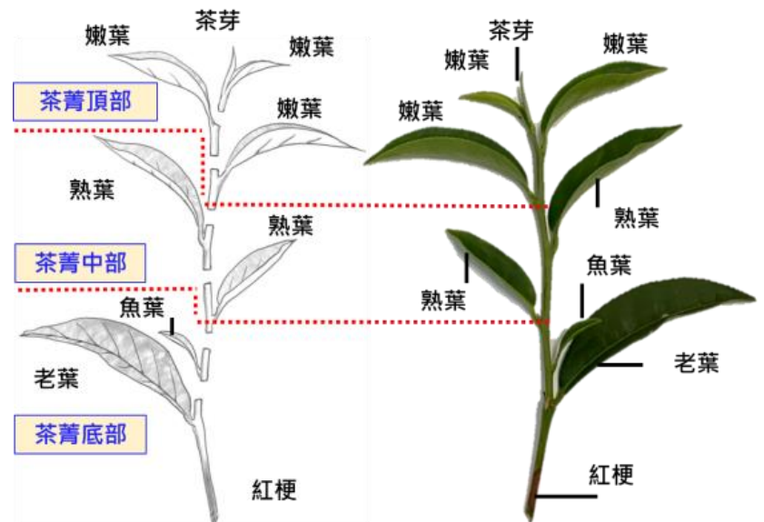
研究成果
基於Transformer模型之茶菁影像分級系統
碩士班畢業論文/[專利]/獲正瀚生技創新獎肯定
大學部
本研究使用的AI模型可達以下效果
突破過去的困難:
碩士班
1.因應相鄰範圍的特徵做評估
2.考量輸入資訊之相對位置
3.辨識個別資訊後統合分級
Resume
13

Slide 14





研究成果
基於Transformer模型之茶菁影像分級系統
碩士班畢業論文/[專利]/獲正瀚生技創新獎肯定
茶菁分級系統
大學部
儲存
瀏覽
茶菁歷史資料庫
https://youtu.be/BU_vghC5yxQ
碩士班
展示影片
AI智慧辨識服務
自動辨識
線上辨識
自動拍攝裝置
茶菁資訊服務網頁
輸送履帶
用戶登入
1
茶廠端
2
使用者
Resume
15

Slide 15





中華精測時期
Pin針耗損自動檢驗服務
使用顯微鏡的排程拍攝功能自動
拍攝Probe Card上的針尖影像
Pin針耗損
自動檢驗
提供使用者程式UI勾選載板相關資訊
與Pin針種類檢測類型/容許值
訊號自動
布局演算法
程式UI上傳資料至佈署好的AI服務進行
影像前處理、耗損判別/Pin針定位
產線操作
程式開發
若有超規的Pin針，將其類型位置資訊回傳
使用者、UI程式可定位Pin腳進行更換
Resume
16

Slide 16
中華精測時期
訊號自動布局演算法之開發
Substrate設計檔
Die
Pin針耗損
自動檢驗
分析Die的各類訊號群數量
IO/Diff/Power/GND
分析BGA版況類型與使用空間
訊號自動
布局演算法
判斷適宜部排方向與訊號排數
執行訊號自動布局(群/點)
產線操作
程式開發
目標 :
正確性: 避免走線過程中的交織情形
合理性: 追求排數與空間的合理運用
客製化: 因應不同的案件類型變更布局
BGA
Resume
17

Slide 17




中華精測時期
產線操作程式開發(Xray回鑽孔檢驗站)
檢驗各載版是否有瑕疵
MES資料站
檢驗輔助程式
Pin針耗損
自動檢驗
同步坐標軸
載入版況資訊
訊號自動
布局演算法
產線操作
程式開發
目標 :
電子化: 使用程式取代原先的紙本記錄
便利性: 人員不須追蹤座標、同步MES
正確性: 可減少手動紀錄時可能產生的漏檢
檢驗並記錄瑕疵
Resume
18

Slide 18


想要轉換領域的理由
1.在更靠近設計端的位置進行開發
2.長遠下自身的發展性與成長性
3.拓展自己從設計端到製造端的視野
4.想讓自己在更緊湊的開發中學習成長
為此的準備
C/C++
資料結構
為了轉換領域做的準備：
作業系統
計算機組織
大量複習大學研究所的C語言書籍、leetcode刷題
實作並操作各式資料結構tree, link-list, hash table
利用台/交大開放式課程複習作業系統與計算機組織
並練習實作部分OS功能(LRU、Paging、MMU)
Resume
19

Slide 19


感謝聆聽
Thank you for listening.
Thank you for listening.

